Slide 1
 |  |  | Obchodní akademie a Střední odborná škola, gen. F. Fajtla, Louny, p.o. Osvoboditelů 380, Louny
Číslo projektu | CZ.1.07/1.5.00/34.0052 | Číslo sady |  | 12 |  | Číslo DUM | 02
Předmět | Stavební technologie
Tematický okruh | Technické zabezpečení budov
Název materiálu | Vnitřní rozvod plynu
Autor | Petr Bílek
Datum tvorby | 7.4. 2013 | Ročník |  |  | 3.
Anotace Anotace Prezentace seznamuje žáky třetího ročníku oboru Zedník se vnitřního rozvodu plynu.
Metodický pokyn

Slide 2
VNITŘNÍ ROZVOD PLYNU

Slide 3
Domovní plynovody slouží k rozvodu plynu v obytných a ostatních budovách (administrativní budovy, školy, laboratoře, nemocnice atd.).
Domovní plynovod začíná hlavním domovním uzávěrem a končí uzávěry před jednotlivými spotřebiči.
Pro napojení na veřejný plynovod slouží plynovodní přípojka uložená v zemi. Plynovodní přípojka bývá ukončena na hranici pozemku hlavním uzávěrem plynu –HUP.
Množství dodaného plynu se měří plynoměry.
Místo napojení přípojky plynu určuje dodavatel plynu.
Před uvedením vnitřního rozvodu plynu do provozu se musí provést tlaková zkouška a revize celého zařízení. Bez tohoto nelze rozvod plynu provozovat.

Slide 4
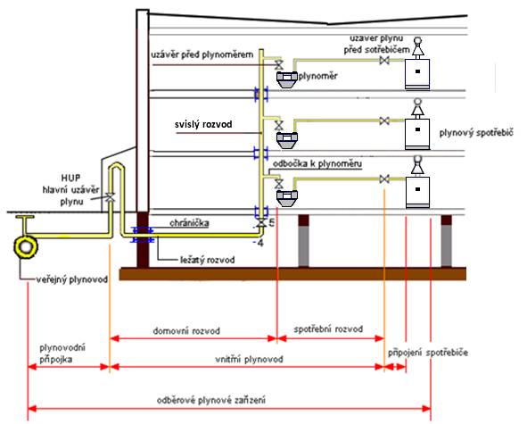
Části rozvodu plynu v budovách
Odběrové plynové zařízení –
Plynovodní přípojka –
Vnitřní domovní plynovod –
Vnější domovní plynovod –
Domovní rozvod –
Spotřební rozvod –
Připojení spotřebiče –
od hlavního uzávěru plynu HUP po spotřebič
od připojení na uliční rozvod před HUP
od prostupu do budovy po uzávěr před spotřebičem
od HUP k prostupu do budovy
od HUP k připojení spotřebiče
od uzávěru před plynoměrem po k uzávěru spotřebiče
potrubí nebo hadice od uzávěru před spotřebičem ke spotřebiči
Obr. 1 Části rozvodu plynu v budovách (archiv autora)

Slide 5
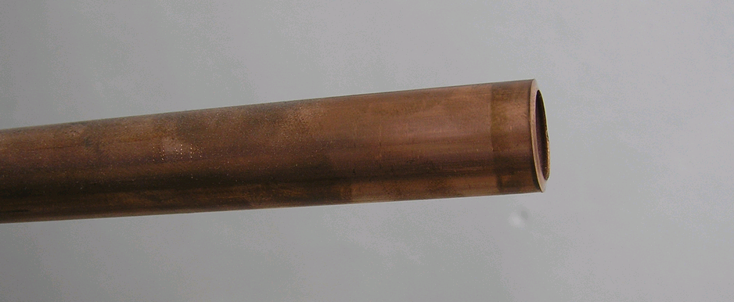
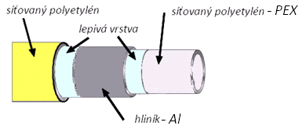
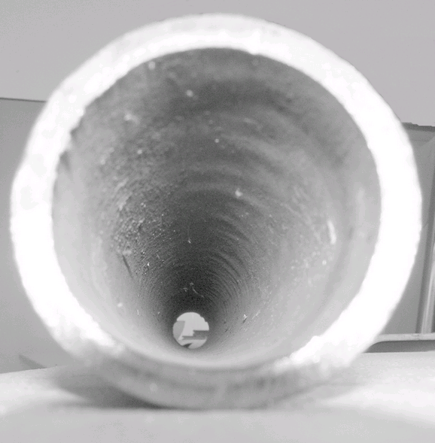
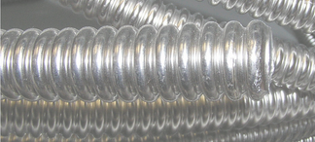
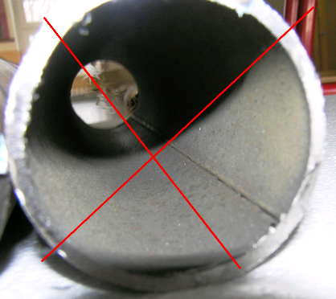
Materiál pro vnitřní plynovod:
ocelové bezešvé trubky se zaručenou svařitelností,
trubky z mědi (nebo jejích slitin) pájitelných natvrdo.
vícevrstvé, plastohliníkové potrubí (například ALPEX-GAS)
vlnovcové ohebné trubky z antikorozní oceli (systém Cats)
polyetylén - pouze pro venkovní plynovod
Obr. 3: Měděná trubka (archiv autora).
obr. 2: Třívrstvá plastová trubka AlPEX[archiv autora].
Obr. 4 vlnovcová trubka (archiv autora).
Obr. 5: Bezešvá ocelová trubka
(archiv autora
Obr. 5: Svařovaná ocelová trubka
(archiv autora)

Slide 6
Výběr materiálu pro rozvod plynu se řídí:
účelem použití, (pro vytápění, přípravu pokrmů, ohřev vody, technologické nebo zdravotní zařízení)
druhem plynu, (zemní plyn, svítiplyn, propan butan, technické plyny)
provozním přetlakem,
životností potrubí (především z hlediska koroze),
dlouhodobou těsností

Slide 7
Vedení rozvodu plynu:
po povrchu
pod omítkou (okolí potrubí nesmí být z agresivního nebo hydroskopického materiálu – např. škvára; sádra)
kombinací obou způsobů
v podlaze – třívrstvé plastové potrubí
v odvětrávaných ochranných trubkách
Plynovod uvnitř budov se vede přednostně větranými prostory
Plynovod nesmí být uložen do agresivního materiálu jako je škvára, popel apod., ani nesmí být zabetonován.
Vedení pod omítkou se volí pouze v nejnutnějších případech. Přitom je nutné chránit plynovod proti korozi třívrstvým nátěrem, plastovou izolací, chráničkou nebo jiným způsobem.
Na vyplnění drážek se nesmí použít sádra nebo jiný materiál s vysokou hygroskopicitou (zvýšené riziko korozi).
V plynovodu pod omítkou nesmí být instalovány armatury a rozebíratelné spoje..

Slide 8
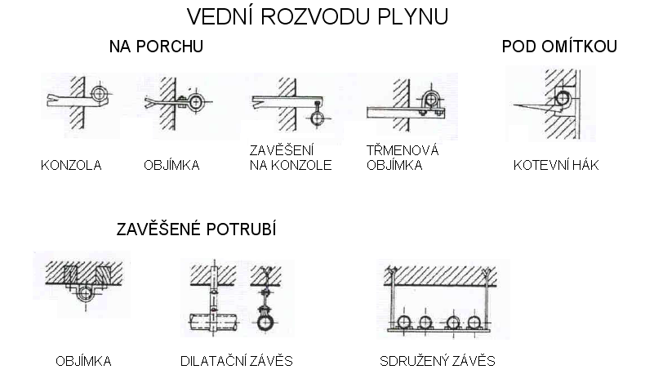
Obr. 3: Vedení rozvodu plynu (archiv autora).

Slide 9
Plynové potrubí nesmí být vedeno:
ve výtahových šachtách, větracích šachtách, světlících, v šachtách na shoz odpadků,
nepřístupnými místy (za stabilně zabudovanými předměty),
komínovým zdivem a komínovými průduchy,
půdami, kde nejsou obytné prostory,
prostorami jiného uživatele,
chráněnými únikovými cestami,
v prostorech, kde může dojít k jeho mechanickému poškození
v místech nepřístupných pro kontrolu a údržbu,
bez chráničky dutými a nepřístupnými konstrukcemi (dutinou ve stropním panelu atd.), obvodovými zdmi a základy,
v podlaze bez jakékoliv ochrany (plynovod je dovoleno vést v podlaze nebytových prostorů za předpokladu, že bude uložen do kanálku, který bude chráněn proti korozi, bude opatřen odnímatelným krytem nebo dlaždicemi a nebude na něm žádný rozebíratelný spoj ani armatura

Slide 10
Plynovod musí být při prostupu konstrukcí uložen do ochranné trubky.
Požadavky na prostupy plynovodu vnější obvodovou zdí :
musí zabránit pronikání plynu a vlhkosti okolo potrubí do budovy
nesmí narušit statickou funkci zdi nebo budovy
ochranná trubka musí být z plynotěsného materiálu a odolná proti korozi
ochranná trubka musí být zabudována pevně a těsně do zdi a přesahovat na každém konci nejméně 10 mm; musí mít dostatečnou velikost (možné posuny plynovodu nebo obvodové zdi)
plynovod musí být v ochranné trubce uložen soustředně a nesmí obsahovat rozebíratelný spoj; musí být opatřen protikorozní ochranou nebo proveden z materiálu odolného proti korozi

Slide 11
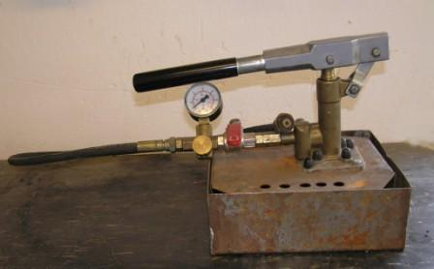
Kontrola těsnosti
Před začištěním drážek se těsnost domovního plynovodu zkontroluje tlakovou zkouškou.
Zkoušený úsek je naplněn zkušebním médiem. Po dosažení zkušebního tlaku a jeho ustálení a ustálení teploty se povede odečet tlaku. Tlak je registrován po celou dobu průběhu zkoušky a nebo se zaznamená alespoň počáteční a konečná hodnota tlaku. Při vizuální kontrole se sleduje průsak zkušební kapaliny a nebo unik plynu při použití pěnotvorných přípravků nebo detektorů konkrétního plynu.
Obr. 4: Tlaková zkoušečka těsnosti rozvodu plynu (archiv autora).

Slide 12
Spotřebiče
Rozdělení spotřebičů podle konstrukce (ČSN 06 1002, CR 1749)
otevřené spotřebiče skupiny A - mají sání splovaného vzduchu z místnosti a odvod spalin do stejné místnosti
otevřené spotřebiče skupiny B - mají sání spalovaného vzduchu z místnosti a odvod spalin do volného prostoru
skupina C - uzavřené spotřebiče, které mají přívod spalovacího vzduchu, spalovací prostor a odvod spalin jsou plynotěsně odděleny od prostoru, ve kterém je spotřebič umístěn

Slide 13
Které z uvedených plynových spotřebičů patří do skupiny A, B a které do skupiny C:
Skupina A
plynová trouba
uzavřený plynový kotel
plynový vařič
laboratorní kahan
Skupina B
průtokový ohřívač vody karma
plynový teplomet
lokální plynové topení typu gamat
plynový sporák
Skupina C

Slide 14
Otázky :
Jaký materiál se používá na domovní plynovod ?
Jaké jsou možnosti vedení vnitřního rozvodu plynu ?
Který materiál se nesmí použít na zazdění (vyplnění drážek) pro potrubí vedené ve zdi ?

Slide 15
Správné odpovědi:
1 – ocelové bezešvé trubky, měděné trubky, vícevrstvé plastové potrubí (například ALPEX-GAS), vlnovcové ohebné trubky z antikorozní oceli, (systém Cats),
2 – po povrchu, pod omítkou, kombinací obou způsobů, v podlaze , v instalačních kanálech nebo v instalačním potrubí
3 – sádra, malty obsahující sádru další hydroskopické materily

